Slide 1
Web开发一
第7章 CSS基础

Slide 2
理解CSS的作用及优势
本讲目标
理解内容和样式分离思想
掌握CSS基本语法
掌握CSS基本应用实例

Slide 3
为什么使用CSS
本节内容
CSS简介
CSS基础语法
CSS基础小结

Slide 4
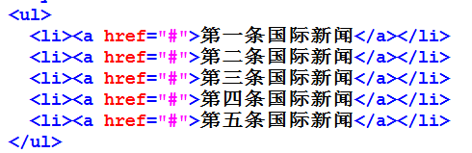
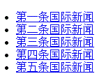
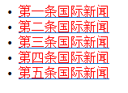
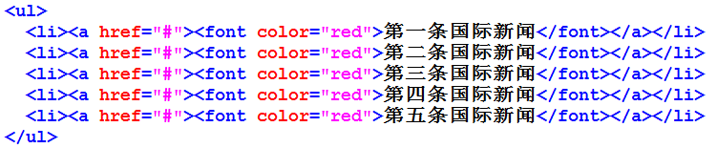
为什么使用CSS
demo7_1.html

Slide 5

为什么使用CSS
单纯html方法控制元素样式的缺点：
1、针对元素样式设置的属性太少
2、修改元素样式太麻烦
3、控制元素样式的代码冗余度过高
更专业的样式修饰方法
改一处动全局的方法
更简便的样式修饰方法
更简约的布局方法

Slide 6
为什么使用CSS
本节内容
CSS简介
CSS基础语法
CSS基础小结

Slide 7
CSS简介
CSS概述
CSS 是 Cascading Style Sheet 的缩写。译作「层叠样式表」。
是用于(增强)控制网页样式并允许将样式与网页内容分离的一种标记性语言。
CSS
HTML
Notes:
讲清楚HTMl与CSS的各自职责
及为什么分离

Slide 8

CSS简介

Slide 9
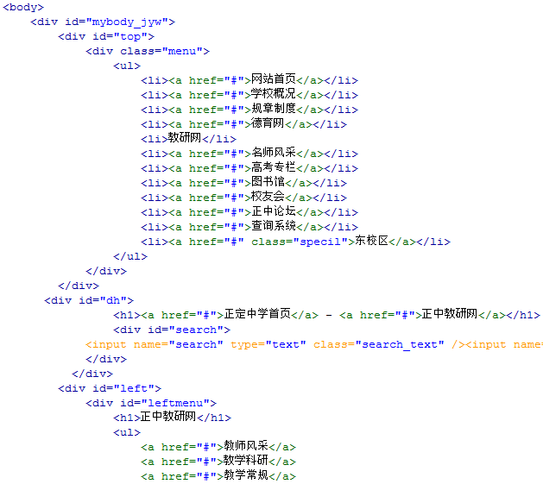
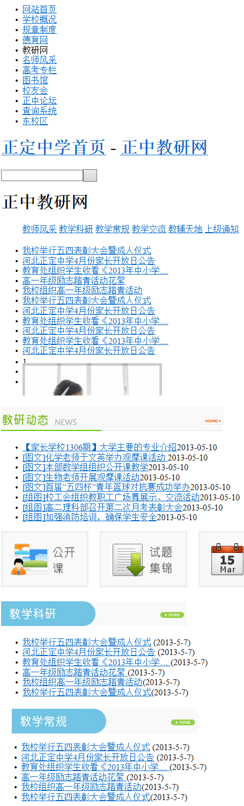
CSS简介

Slide 10
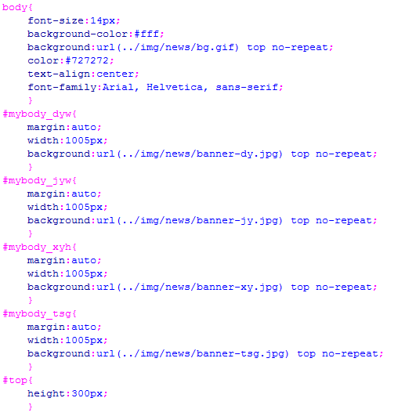
CSS简介

Slide 11
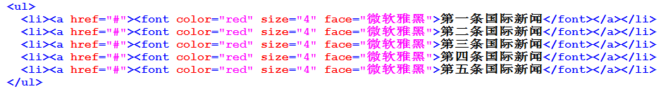
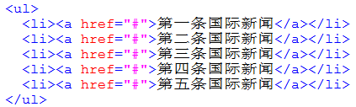
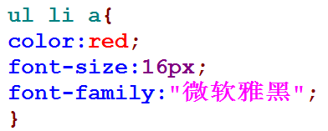
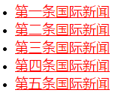
为什么使用CSS
CSS
demo7_3.html

Slide 12
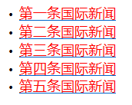
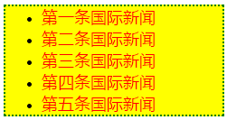
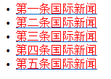
为什么使用CSS
？
？

Slide 13
为什么使用CSS
本节内容
CSS简介
CSS基础语法
CSS基础小结

Slide 14
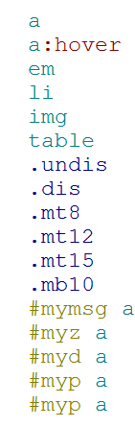
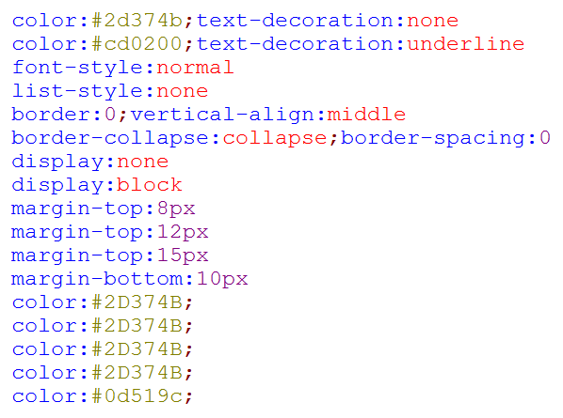
CSS语法
CSS代码是由一条条语句构成，而每一条语句的结构，都基本相同
选择器
{
属性：属性值；属性：属性值 ; ……
}

Slide 15
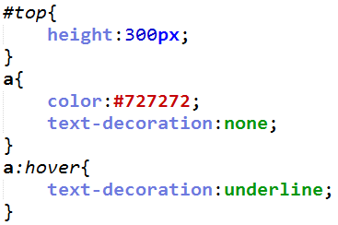
CSS语法
CSS语法：
{
选择器
属性：属性值；属性：属性值 ; ……
}
1、选择器
2、大括号
3、属性：属性取值（属性之间用 ; 分隔）

Slide 16


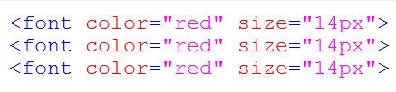
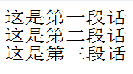
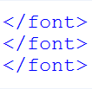

选择器
选择器
规定该选择器定义的样式将对哪些元素生效
1、标签选择器——选择器是HTML标签
影响整个页面中该种标签的样式。

Slide 17
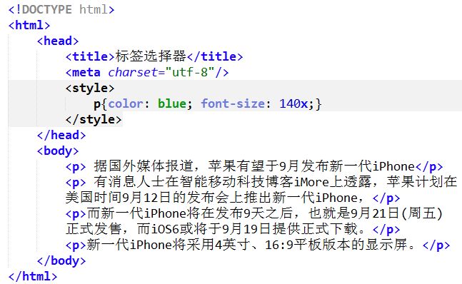
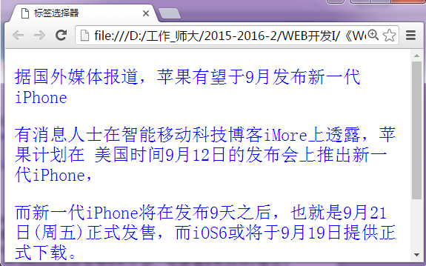
选择器
demo7_4.html
Notes:
换一个例子

Slide 18

选择器
思考：
1、标签选择器在什么情况下使用？
2、标签选择器的优势？
3、标签选择器的劣势？

Slide 19

选择器
2、类选择器——以“.”开头定义的选择符
影响所有以class属性引用该类的标签样式。
注意：类名的第一个字符不能使用数字！
Notes:
增加一个 多个类同时修饰一个元素的例子

Slide 20
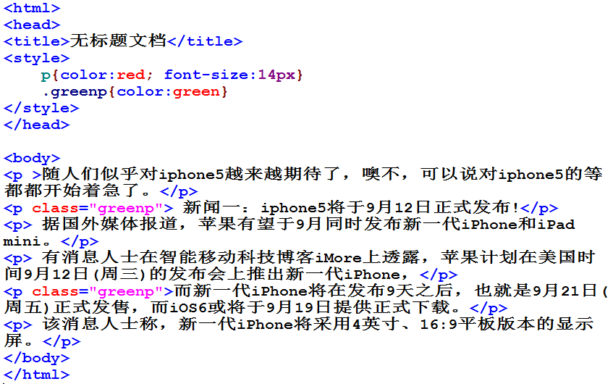
选择器
demo7_5.html

Slide 21
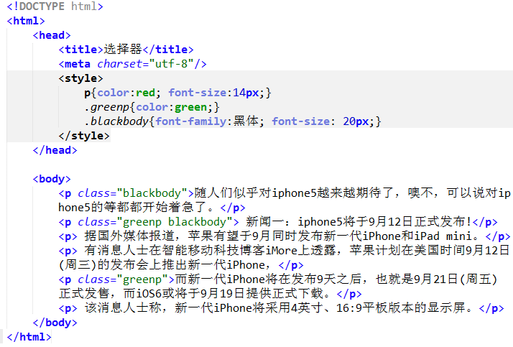
选择器
元素可以加入多个类。把各个类名放在class属性中，各个类名之间用一个空格分隔。类名的顺序并不重要。
demo7_6.html

Slide 22


选择器
3、id选择器——以“#”开头定义的选择符
影响以id属性引用该选择符的标签样式。

Slide 23
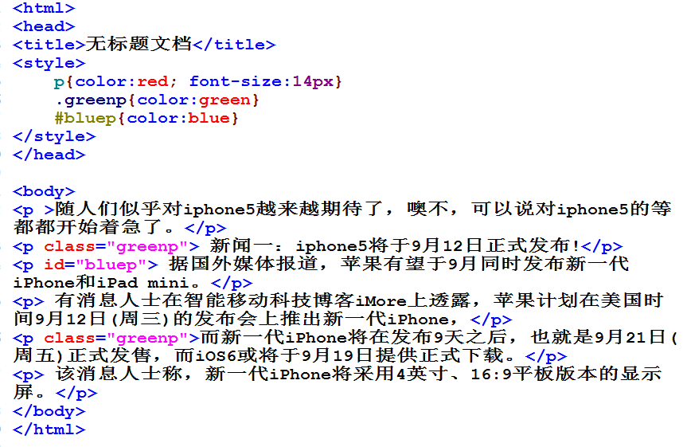
选择器
demo7_7.html

Slide 24
CSS选择器总结
定义方法
引用方法
与元素对应关系
标签选择器
html标签
直接作用
一对多
类选择器
.自定义
class=“”
多对多
id选择器
#自定义
id=“”
一对一

Slide 25
CSS选择器总结
标签选择器：
直接使用标签，对所有该标签产生作用，用于控制所有该标签的样式。
类选择器：
用“.”定义，在元素中使用class引用，用于控制所有引用该类的元素的样式。
id选择器：
用“#”定义，在元素中使用id引用，用于控制设置了该id的元素的样式。
单一页面中，一个id选择器只能使用一次！

Slide 26

CSS语法
从内容中抽离出来的CSS样式，应如何与HTML内容进行整合使之生效呢？

Slide 27
CSS语法
将CSS样式与HTML的内容整合有三种方式：
1、行内样式
2、页内样式
3、外部样式

Slide 28
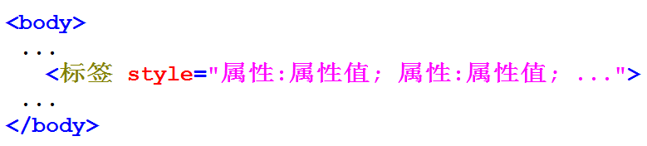
将CSS样式应用于HTML-行内样式
1、行内样式——在元素标签内通过style属性添加样式
用途：指定网页中个别元素的显示效果。不符合样式与内容分离原则，不推荐使用。

Slide 29
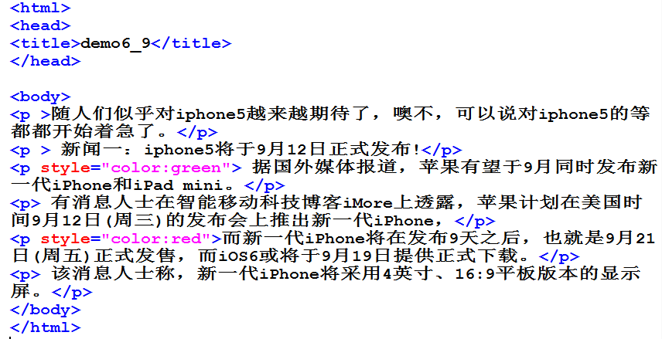
将CSS样式应用于HTML-行内样式
示例：demo7_8.html

Slide 30
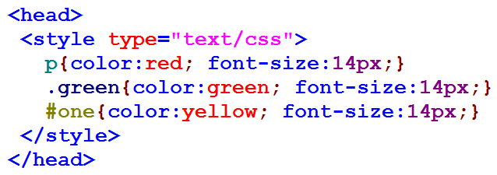
将CSS样式应用于HTML-页内样式
2、页内样式——在head部分的style标签内添加样式
用途：对页面中某些标签或元素设置样式风格。控制当前页面样式，维护较困难。

Slide 31
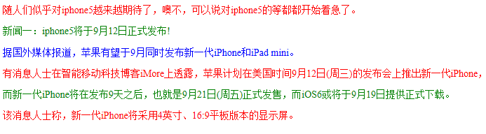
将CSS样式应用于HTML-页内样式
示例：demo7_7.html

Slide 32
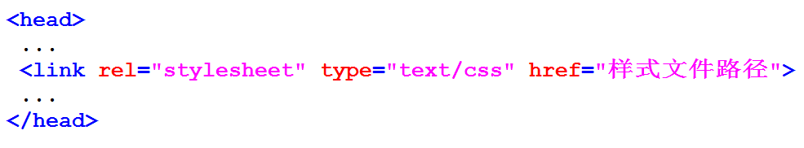
将CSS样式应用于HTML-外部样式
3、外部样式——引用外部建立的.css文件
用途：可同时控制多个页面，适用于各类大型网站，可用性最强，推荐使用。

Slide 33
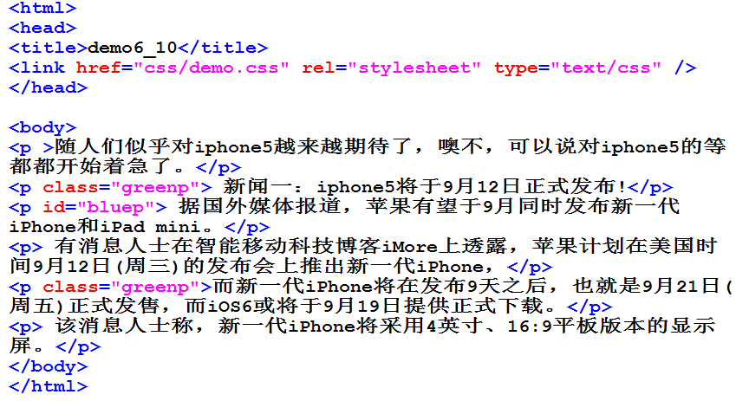
将CSS样式应用于HTML-外部样式
示例：demo7_9.html

Slide 34
CSS样式总结
优点
缺点
用途
同一页面可用使用多次
作用范围仅限于定义的页面，其他页面无法使用
对特殊的页面设置单独的样式风格
页内样式
只能控制单一标签，不易维护，代码冗余度高
为网页中某特殊标签进行样式设置时使用
行内样式
使用灵活
可作用于多个页面减少重复工作量，方便后期维护
外部样式
适用于各类网站

Slide 35
CSS语法
练习：
<ul>
<li>第一条国际新闻</li>
<li>第二条国际新闻</li>
<li>第三条国际新闻</li>
<li>第四条国际新闻</li>
<li>第五条国际新闻</li>
</ul>
li {
color:red;
}

Slide 36
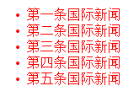
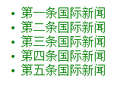
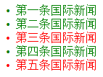
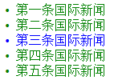
CSS语法
练习：
li {
color:red;
}
li {
color:green;
}
.red{
color:red;
}
class=“red”
#blue {
color:blue;
}
id=“blue”

Slide 37
CSS语法
如果3种选择器同时作用于某个元素，哪一种选择器起作用呢？
如果某元素同时被设置了行内、页内、外部样式，哪一种样式起作用呢？

Slide 38
CSS语法
样式优先级：
1、ID选择器 > 类选择器> 标签选择器
2、行内样式>页内样式>外部样式
3、就近原则，距离元素最近的样式优先级最高

Slide 39
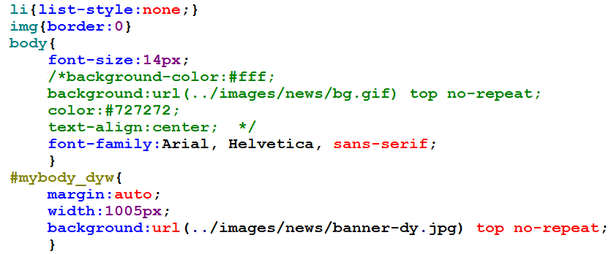
CSS语法
注释方法：
/*…*/ 多行注释

Slide 40
CSS语法
练习：
要求：
<ul>
<li>第一条国际新闻</li>
<li>第二条国际新闻</li>
<li>
<a href=“#”>
第三条国际新闻
</a>
</li>
<li>第四条国际新闻</li>
</ul>
<p>第五条国际新闻</p>
<a href=“#”>
第六条国际新闻
</a>
1、为所有文字设置文字大小为16px（font-size:16px）。
2、为无序列表ul下的文字设置文字大小为12px，文字颜色为蓝色（color:blue）。
3、为无序列表ul下的超链接a设置文字颜色为黑色。
4、ul之外的元素设置文字颜色为 绿色。
示例：demo7_10.html

Slide 41
CSS语法
多个样式，在同一内容上共同实现，
叫做：CSS样式的叠加
文档中的某些元素，将沿用为其父元素所设置的样式，这种特点叫做：CSS样式的可继承性

Slide 42
为什么使用CSS
本节内容
本节内容
CSS简介
CSS基础语法
CSS基础小结

Slide 43
本节小结
1、CSS（层叠样式表）
2、语法：选择器{ 属性：属性值；属性：属性值；…… }
3、选择符：标签选择器、类选择器、ID选择器
标签选择器：
直接使用标签，对所有该标签产生作用，用于控制所有该标签的样式。
类选择器：
用“.”定义，在元素中用class引用，用于控制所有引用该类的元素的样式。
id选择器：
用“#”定义，在元素中用id引用，用于控制设置了该id的元素的样式。
单一页面中，一个id选择器只能使用一次！

Slide 44
本节小结
4、在html中使用css的方法：
使用行内样式：为某元素添加style属性，属性取值为css代码。
（最灵活，但是不符合样式与内容分离原则，不推荐使用）
使用页内样式：在页面的head部分添加style标签，将css代码 写在标签间。
（控制单一页面样式，维护较困难，不推荐使用）
链入外部样式：将css代码写在外部.css文件中，使用时引入。
（可用性最强，可同时控制多个页面，推荐使用）

Slide 45
本节小结
5、样式优先级：
ID选择器 > 类选择器> 标签选择器
行内样式>页内样式>外部样式
就近原则，距离元素最近的样式优先
6、参考资料：
http://www.w3school.com.cn/css/

Slide 46
谢 谢
Thank You

